Slide 1
ENZIMOLÓGIA

Slide 2
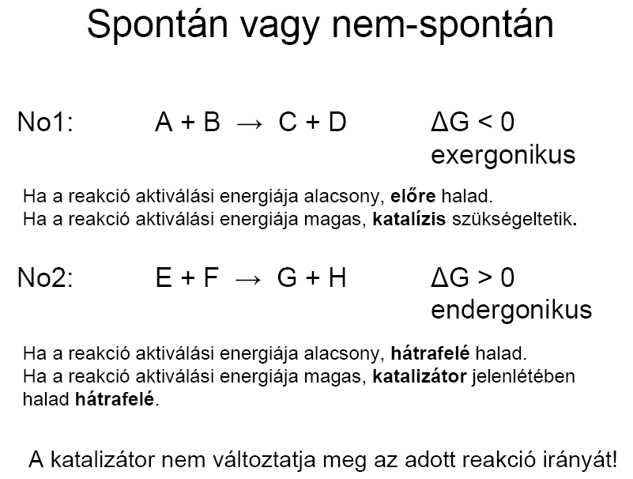

Slide 3
Kémiai reakciók szabadentalpiája
A + B
C + D
Ha K=1, akkor ΔG°= 0

Slide 4
Enzimek
Katalizátorok:
Csökkentik az aktiválási energiát
A reakció irányát nem befolyásolják
Az egyensúly kialakulását gyorsítják
Specifikusak (irányítás, kapcsoltság)
Fehérjék (RNS-ek)
Koenzimek, prosztetikus csoportok,
fémionok

Slide 5
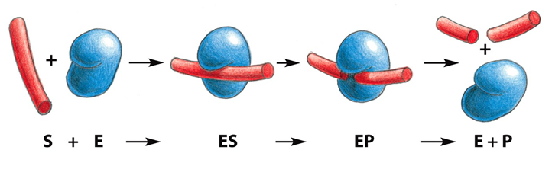
Szubsztrát és végtermék
Kötőhely, aktív hely

Slide 6
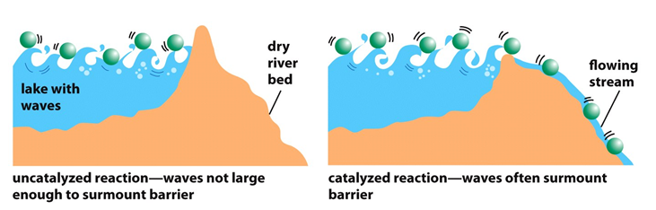
Katalizátor modell

Slide 7
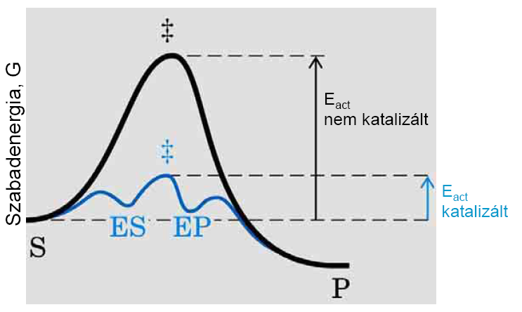
Enzim katalízise
A reakció egyes pontokon még vissza is fordulhat!

Slide 8
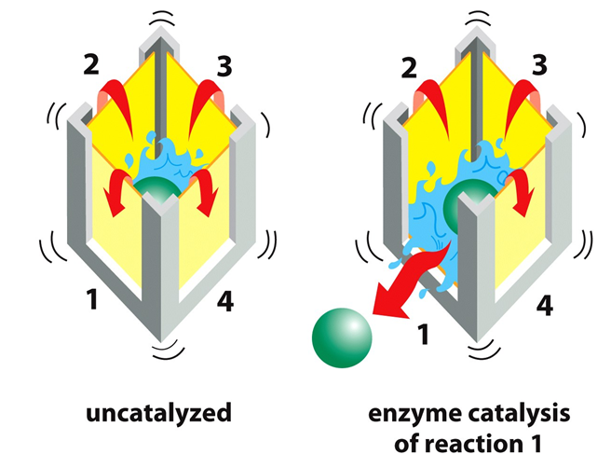
Enzim irányítja a szubsztrát sorsát

Slide 9
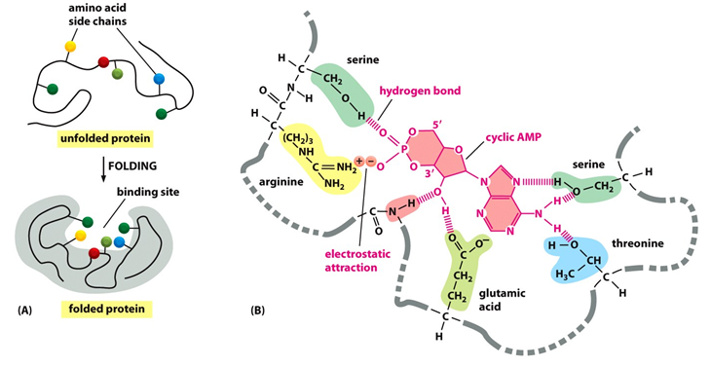
Enzim specifitása

Slide 10
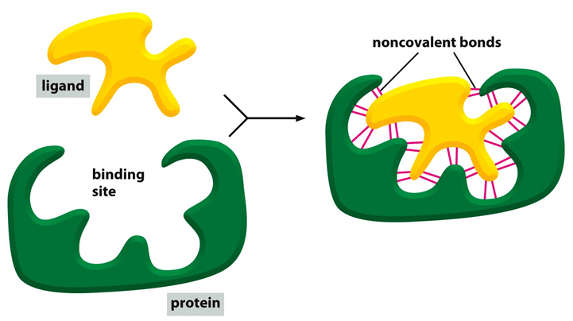
Enzim-szubsztrát komplex kialakulása
A kulcs-zár modell

Slide 11
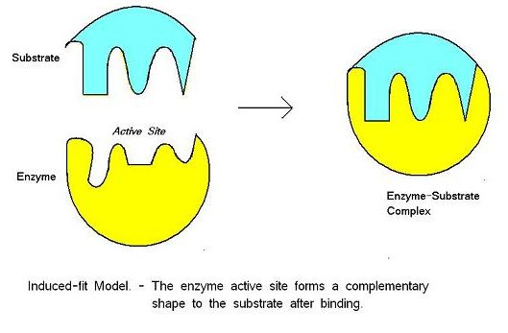
Enzim-szubsztrát komplex kialakulása
Az indukált illeszkedés modell

Slide 12
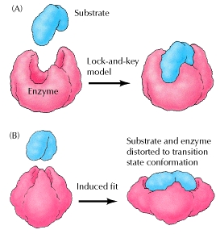

Slide 13
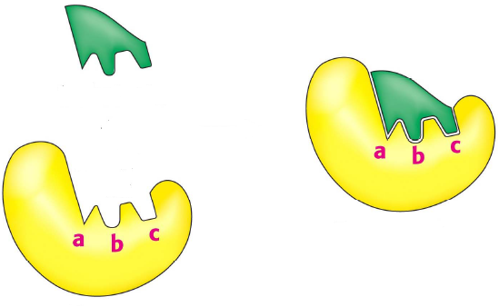
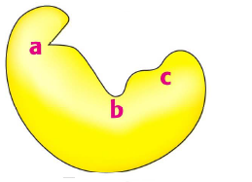
szubsztrát
aktív
hely
A „fluktuációs illeszkedés” modell
inaktív
hely
???

Slide 14
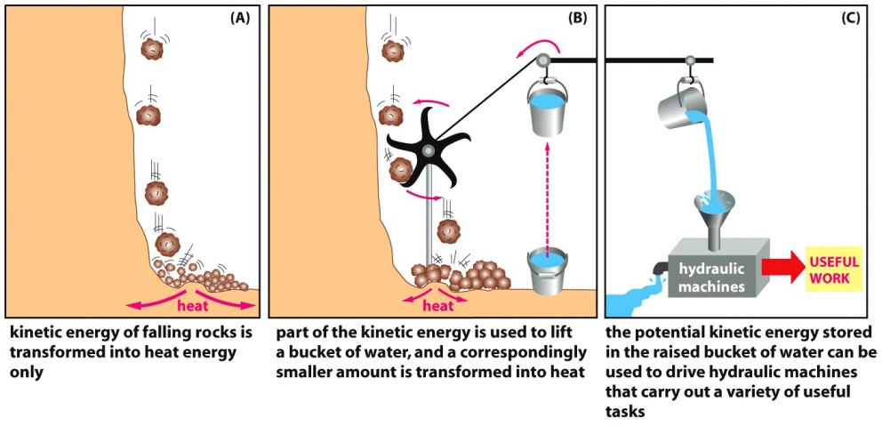
Kapcsolt reakciók

Slide 15
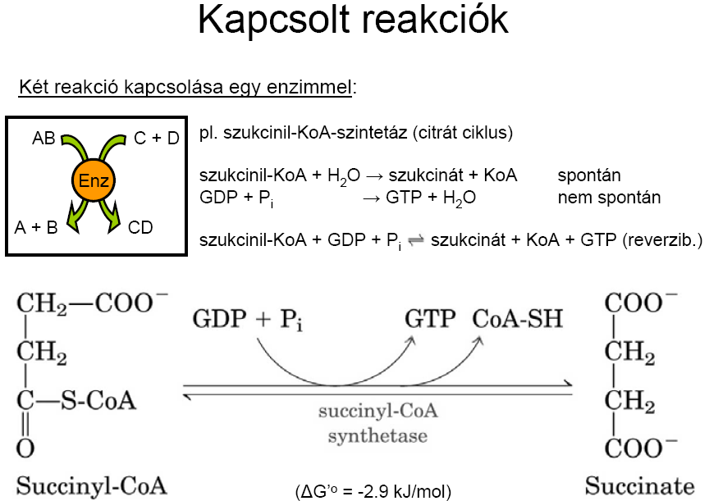

Slide 16
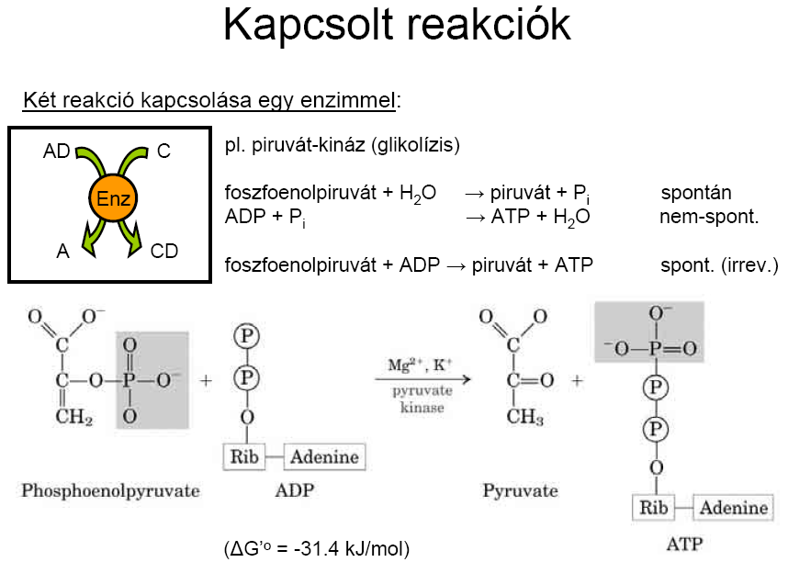

Slide 18
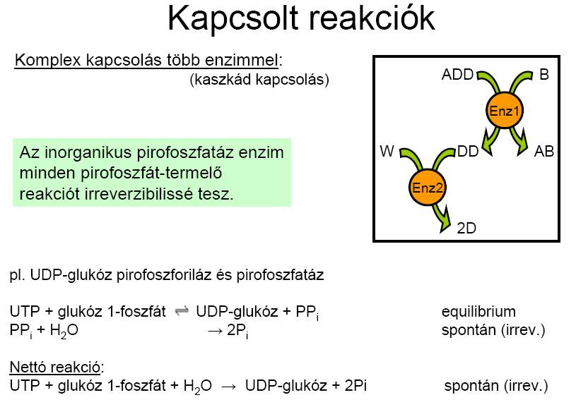

Slide 19
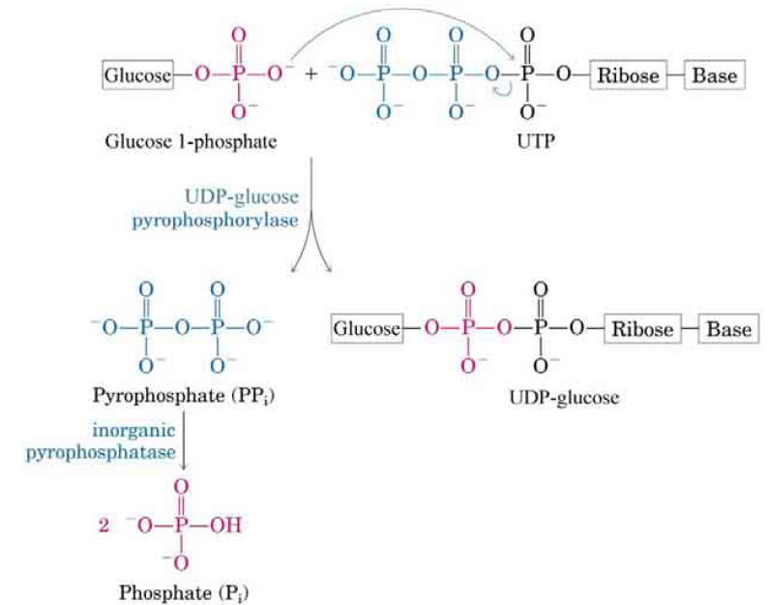

Slide 20
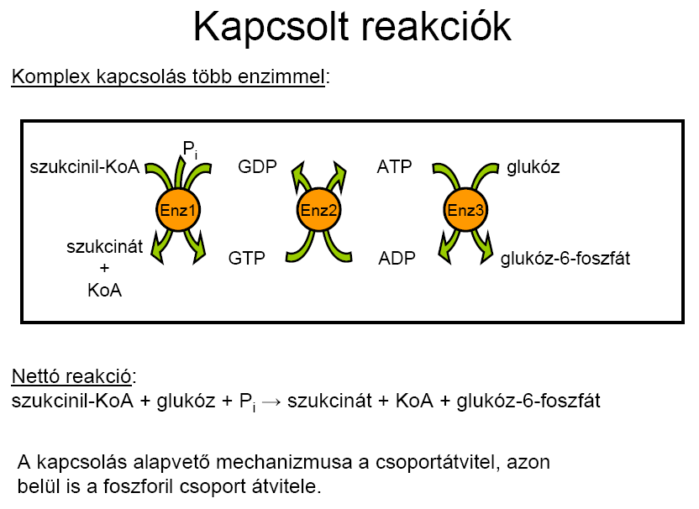
???

Slide 21
Enzimatikus reakcó sebessége
A reakciósebességeket a sebességi állandó és a
koncentrációk szorzata adja:
A+B
k₁
AB
v₁=k₁·[A]·[B]
k₂
v₂=k₂·[AB]
S→P reakció kezdetén:
k₁
k₃
E+S
ES
E+P
v=k₃·[ES]
k₂
[E_{t}]=[E]+[ES]
Nagyon magas szubsztátkoncentráció esetén
az összes enzim használatban van. Ekkor:
V_{max}=k₃·[E_{t}]

Slide 22
Enzimatikus reakcó sebessége
v
k₃·[ES]
[ES]
=
=
V_{max}
k₃·[E_{t}]
[E_{t}]
Mivel a stacionárius állapot gyorsan beáll, ezért
[ES] állandónak tekinthető. Ekkor:
k₁·[E]·[S]=k₂·[ES]+k₃·[ES]
=
(k₂+k₃)·[ES]
[E]·[S]
[E]·[S]
[ES]
=
[E_{t}]=
+[E]
k₂+k₃
K_{m}
k₁
K_{m}

Slide 23
Enzimatikus reakcó sebessége
[E]·[S]
[S]
v
K_{m}
K_{m}
[S]
=
=
=
V_{max}
[E]·[S]
[S]
K_{m}
[S]+K_{m}
+[E]
+
K_{m}
K_{m}
K_{m}
[S]·V_{max}
v =
Michaelis-Menten
[S]+K_{m}

Slide 24
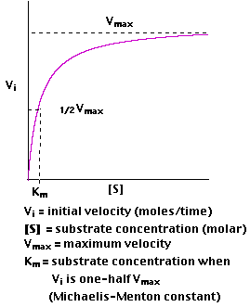
Reakció kezdeti sebessége
Mely szubsztátkoncentrációnál van maximális sebesség?
Speciális esetben:
V_{max}
v =
Ekkor:
2
V_{max}
[S]·V_{max}
=
2
[S]+K_{m}
1
[S]
=
2
[S]+K_{m}
[S]+K_{m} = 2·[S]
K_{m} = [S]
Tehát a reakció konstansa egyenlő avval a
szubsztrátkoncentrációval, ami a maximális sebesség
felét okozza

Slide 25
Reakció kezdeti sebessége
1
[S]+K_{m}
[S]
K_{m}
=
=
+
v
[S]·V_{max}
[S]·V_{max}
[S]·V_{max}
1
K_{m}
1
1
=
·
+
v
V_{max}
[S]
V_{max}
y
a
x
b

Slide 26
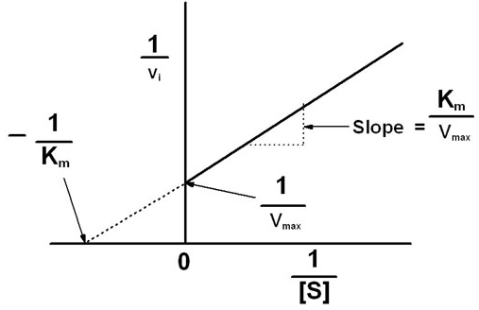
Ha [S]= ∞ , akkor:
1
= 0, ekkor:
[S]
1
1
=
v
V_{max}
1
Ha
= 0 (csak elvi lehetőség!), akkor:
v
K_{m}
1
1
1
1
·
=
= -
V_{max}
[S]
V_{max}
[S]
K_{m}
Az egyenes kimetszi nekünk K_{m}-et és V_{max}-ot
???

Slide 27
Enzimek
Átviteli szám: Időegység (1 sec.) alatt 1 enzimmolekula
hány szubsztrát átalakulását katalizálja (k₃) (0,1-10⁶)
Enzim aktivitása (v): Időegység (perc) alatt mennyi (μmol)
szubsztrát átalakulása történik meg (Unit, U) (Catal: mol/sec)

Slide 28
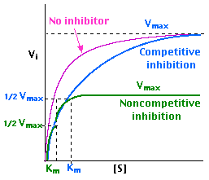
Inhibítorok
Reverzibilis
Irreverzibilis
Kompetitív
Non-kompetitív
Unkompetitív

Slide 29
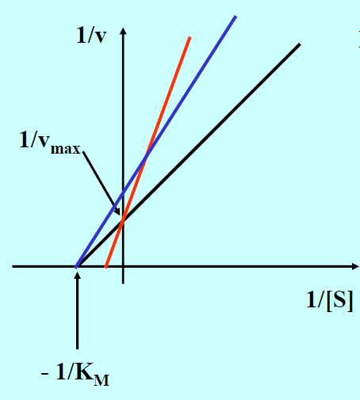
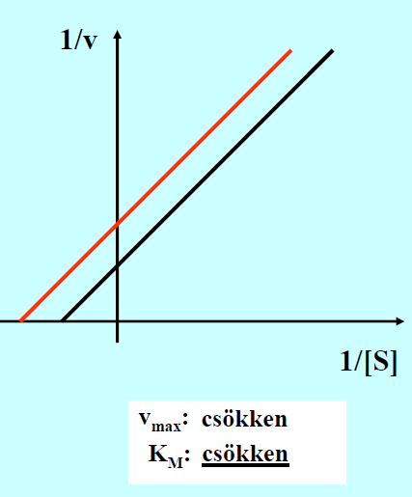
Gátlások
Kompetitív
Non-kompetitív
Unkompetitív
Antimetabolitok: Gyógyszerek lehetnek

Slide 30
A szabályozás mechanizmusa
Allosztérikus (kooperativitás)
feedback gátlás
prekurzor aktiválás
Kovalens módosítás (foszfát csoport)
  protein kinázok, foszfoprotein foszfatázok
Limitált proteolízis (zimogének)
  szerin proteázok, inhibitorok
???

Slide 31
Az enzimek osztályozása
Oxidoreduktázok (több alosztály)
Transzferázok: Funkciós csoportok átvitele
Hidrolázok: Hasítás
Liázok: Kis molekula addíciója, v. eliminációja
Izomerázok
Ligázok: ATP felhasználással összekapcsolnak
(9. tétel)

Slide 32
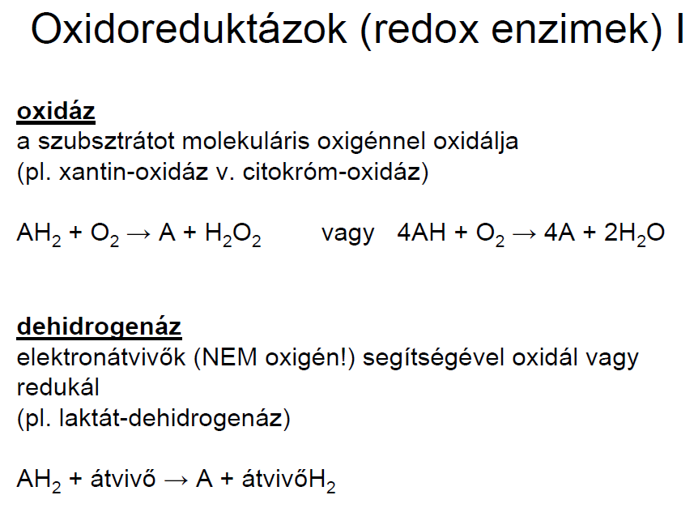

Slide 33
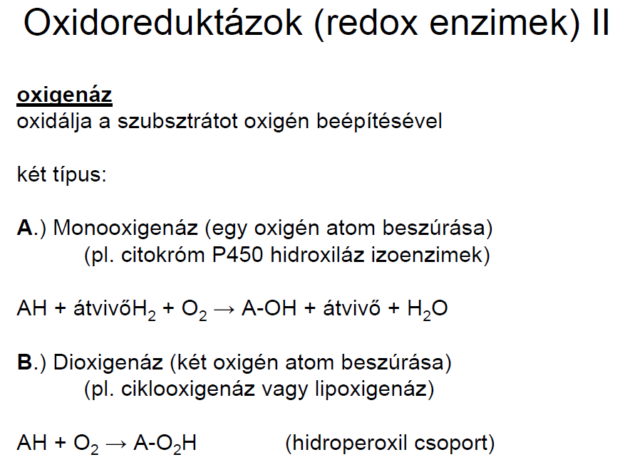

Slide 34
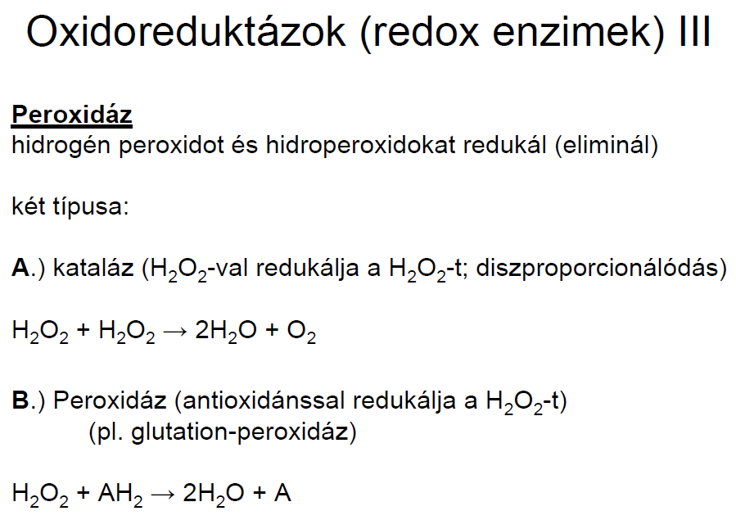

Slide 35
Transzferázok
Csoportokat visznek át egyik szubsztrátról
a másikra. Pl.:
glukóz + ATP → glukóz-6-P + ADP
Hidrolázok
Víz segítségével hasítanak el kötéseket. Pl.:
glukóz-6-P → glukóz + P_{i}

Slide 36
Liázok
H₂O, NH₃, vagy CO₂ adódik egy molekulához,
vagy vonódik el tőle. Pl.:
2-foszfoglicerát ↔ foszfoenol-piruvát + H₂O
Izomerázok
Különböző típusú izomerizációkat katalizálnak. Pl.:
glukóz-6-P ↔ fruktóz-6-P
Ligázok
Molekulákat kapcsolnak össze nagy energiájú
foszfát-kötés felhasználásával. Pl.:
glutamát + NH3 + ATP → Glutamin + ADP + P_{i}

Slide 37
Izoenzimek
Azonos szubsztrátok azonos reakcióját katalizálják
Különböző elsődleges szerkezet
Különbözhet még:
Szabályozásuk
Sejten belüli elhelyezkedésük
Szervek, vagy sejttípusok közti eloszlásuk
Reakciósebességük
Szubsztráthoz való affinitásuk
Specificitásuk

